Slide 1
DISTRO EN BAIE 2025 Réunion des bénévoles

Slide 2
Du mercredi 21 au samedi 24 mai 2025

Slide 5
Les embarquements

Slide 8
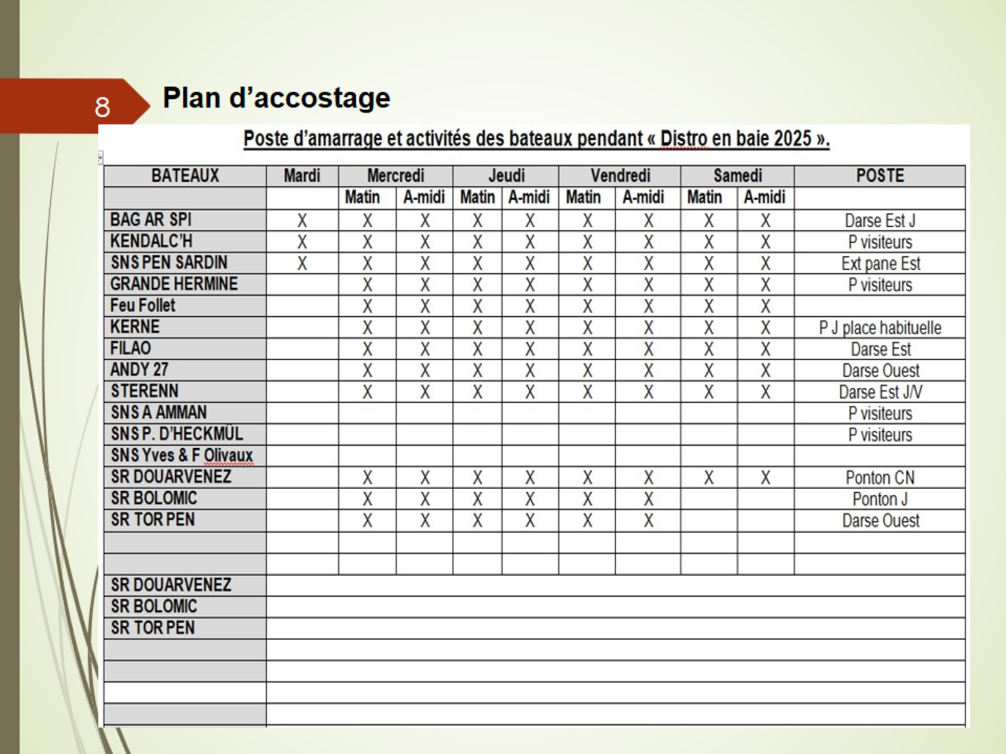
Plan d’accostage

Slide 14
Les animations

Slide 15
Le rôle des bénévoles

